Slide 1
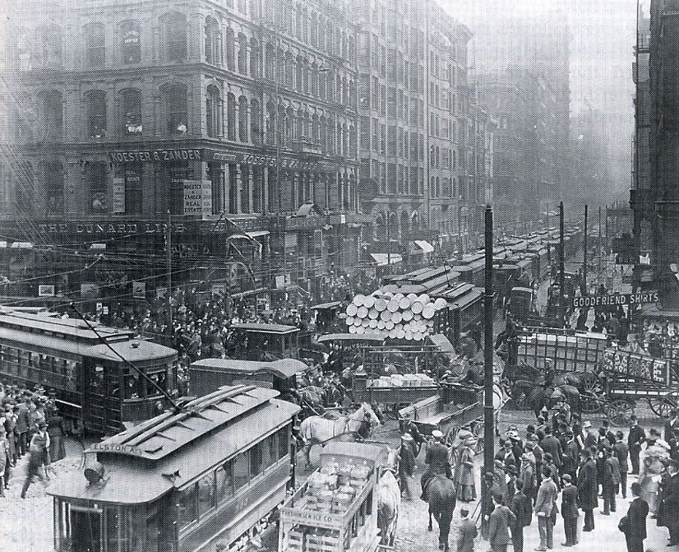
CHICAGO OKULU

Slide 2
Amerikan Sosyolojisinin Yükselişi
Yeni bir sosyal icat ve politik deneyim alanı olarak ABD
İlerlemeci Düşünce (New Horizons)
Amerikan Rüyası

Slide 3
Amerikan Sosyolojisinin Yükselişi
Toplum nedir?
İnsanları birbirine bağlı tutan nedir?
Bireysel davranışlar nasıl şekillenir ve düzenlenir?
İnsanlar birlikte, bir topluluk olarak nasıl yaşamalıdır?
“Ben” ve “ötekiler” arasındaki ilişki nedir?
“Ben” ve “ötekiler” birbirleriyle nasıl iletişim kurarlar?

Slide 4
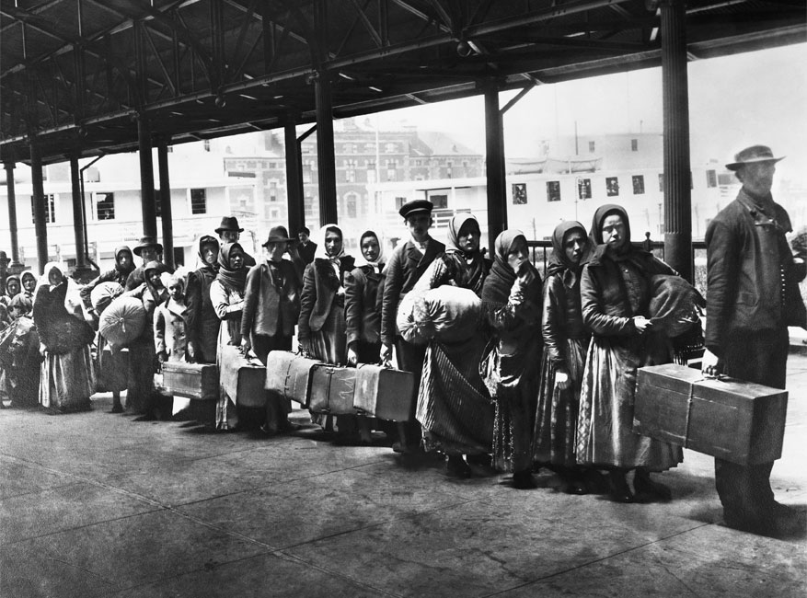
USA 1900s, Immigration from Europe

Slide 5
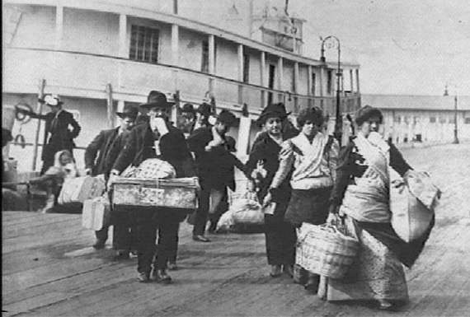
USA 1900s, Immigration from Europe

Slide 6
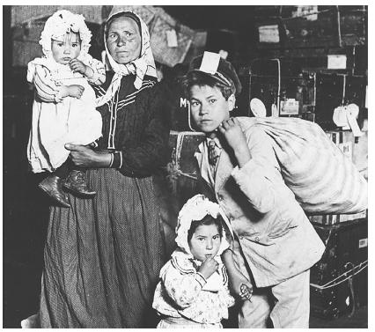
USA 1900s, Immigration from Europe

Slide 7
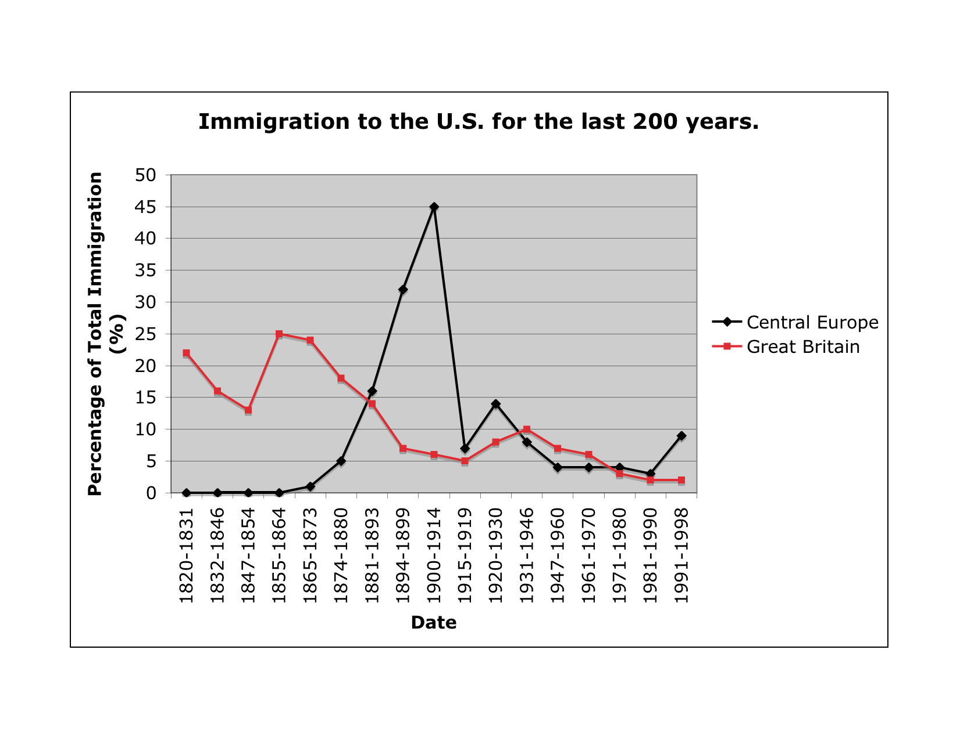

Slide 8
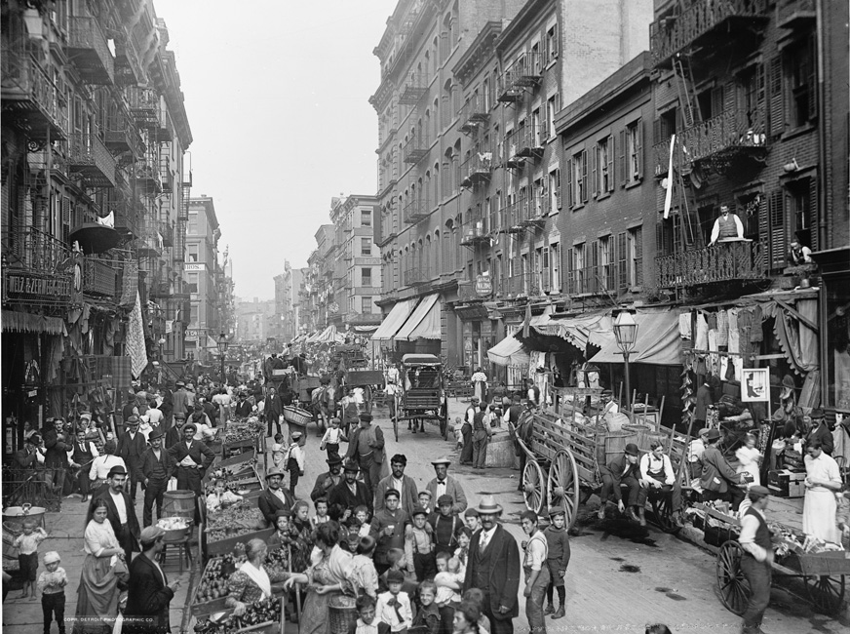
Chicago, early 1900s

Slide 9
Chicago, Early 1900s

Slide 10
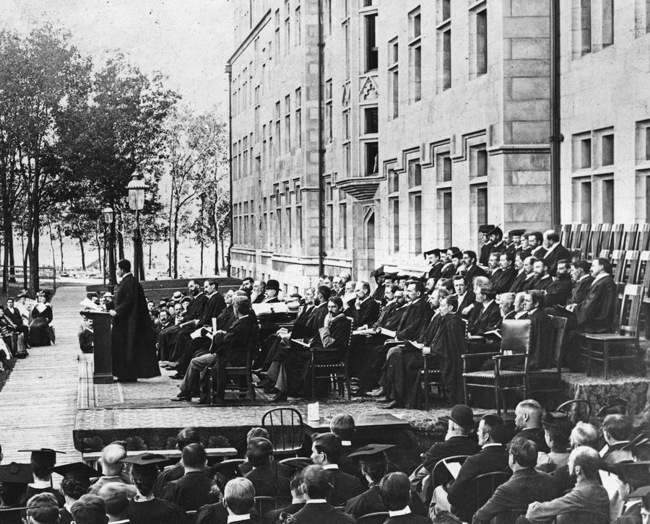
University of Chicago

Slide 11
Chicago’da yerleşik geleneklerin ve göreneklerin, tanıdık ya da alışılmış hiçbir şeyin olmadığı, her şeyin en baştan icat edilmesi gereken, bireylerin birbirleriyle her gün birer yabancı olarak karşı karşıya geldikleri bir kentsel dünyanın akışı içinde, insanlar nasıl etkileşime geçer, nasıl iletişim kurarlar sorusu sosyolojik inceleme için hazır bir malzeme sunuyordu.
İletişim, sosyal psikolojinin şu temel meselesinde hem problemin kendisi hem de çözümdü: bireyler (psikolojik olan) ve gruplar (toplumsal olan) arasındaki bağlantı.

Slide 12
Chicago Üniversitesi Sosyoloji Bölümü
(1892)
Kent Çalışmaları ve Toplumsal Örgütlenme
“Toplum nasıl bir arada, tutarlı bir bütün oluşturabilir?”
“iletişim sorunu”

Slide 13
Chicago Okulu
Amerikan pragmatizminin kurucusu
liberalizmin liberal eleştirisi
yeni toplumsal hayatın kavranması, eleştirilmesi ve iyileştirilmesi
gündelik yaşamı içindeki bireyin deneyimi
Pragmatizmde birey sürekli değişen, dönüşen ve toplumsal yaşamda aktif rol oynayan bir faildir .

Slide 14
Chicago Okulu
“büyük toplum” (great society)
“büyük cemaat” (great community)
Demokrasi kusursuz toplum için ulaşılması gereken bir hedeftir.
Kültürün ve toplumun devamlılığının, toplumsal iletişimin işlevsel bir şekilde sürdürülmesine bağlı olduğuna yönelik inanç, Chicago Okulu’nun iletişime yönelik teorik ilgisinin asıl kaynağıdır.

Slide 15
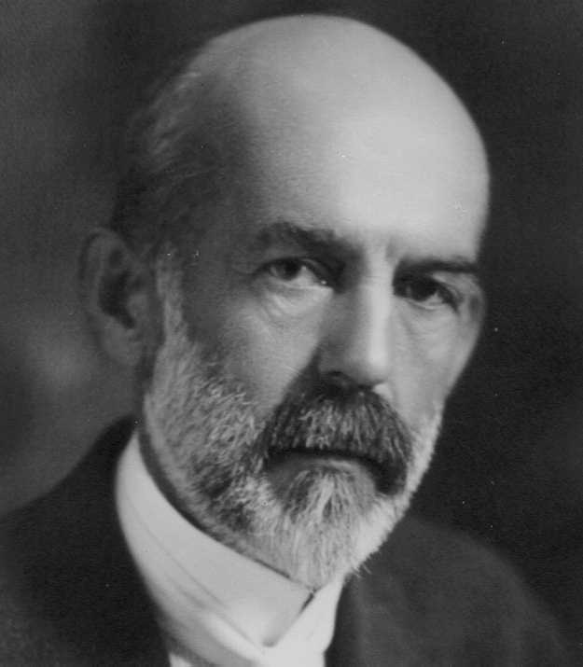
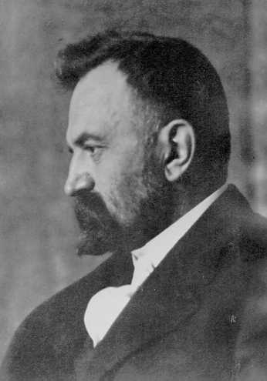
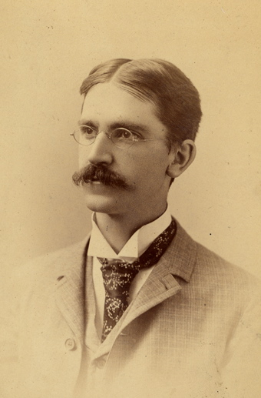
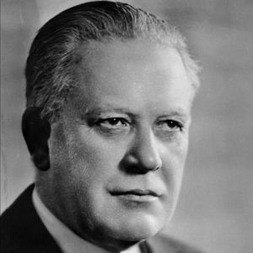
Chicago Okulu
Charles Cooley
1864-1929
G. Herbert Mead
1863–1931
John Dewey
1859-1952
Robert Ezra Park
1864–1944

Slide 16
Chicago Okulu
Sistem içi sosyal reform anlam sorunu ve yorumlama
Sembolik etkileşimcilik niteliksel ampirik araştırma

Slide 17
Chicago Okulu
Birincil Grup (Primary Group)
Yüzyüze ilişki
Aidiyet
Dayanışma
Az sayıda üye
Sosyal yaşamı öğrenme
Toplumsal uyum ve kontrol
C. Cooley

Slide 18
Chicago Okulu
Ayna Benlik (Looking-Glass Self)
Başkalarına nasıl göründüğümüzü zihnimizde
canlandırırız.
2. Bu canlandırdığımız görüntünün başkaları tarafından
nasıl yargılandığı üzerine düşünürüz.
3. Bu canlandırdığımız yargılar ile benliğimize
yön vermeye çalışırız.
C. Cooley

Slide 19
Chicago Okulu
ortak (common)
topluluk (community)
iletişim (communication)
“
John Dewey
İletişim, birbirinden ayrı ve tekil olanda katılımı yaratma, ortaklaştırma sürecidir ve onun yarattığı mucizenin bir parçası iletişimde bulunarak anlamın taşınmasıyla, dinleyenin olduğu kadar anlatanın da deneyimine somutluk ve açıklık kazandırmasıdır.
”

Slide 20
Chicago Okulu
“
Toplumun bilgi kapasitesinin yetersizliğinin ortalığa saçılması, demokratik realistlerin öne sürdüğü gibi, kitlelerin doğal yetersizliğinin nihai bir belirtisi değil, ancak kamusal katılımın anlamlı yollarının bulunmasındaki başarısızlığın göstergesi olabilir.
Demokrasi ancak, bireylerin yaşam deneyimini çoğaltarak, yaşamlarını ve söylemlerini zenginleştirerek ideal bir toplumsal düzene temel oluşturabilir.
”
John Dewey
“
”

Slide 21
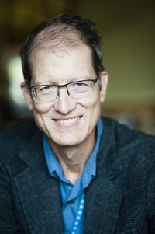
“Dewey’de iletişim, kolektif hayatın yaratılmasına katılımdır, bu da Dewey için iletişimin her zaman bir politika ve demokrasi sorunu olarak ortaya çıkması anlamına gelir.”
John Durham Peters

Slide 22
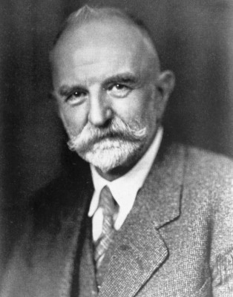
Chicago Okulu
sembolik etkileşimcilik (symbolic interactionism)
insan organizması ile onun sosyal ve doğal çevrelerin arasındaki karşılıklı bağımlılık ilişkisi
İnsanlar içinde yaşadıkları dünyayı , nesnelere ve durumlara sürekli olarak anlamlar yükleyerek anlayabilen ve bu anlamları (dolayısıyla da dünyayı) sembollerle anlatabilen, diğerleri ile de bu anlamları temsil eden semboller aracılığı ile etkileşim kurabilen ve benlik (self) duygusu geliştirebilen varlıklardır.
G. Herbert Mead

Slide 23
Chicago Okulu
İnsan, nesnelere onların kendisi için anlamı temelinde yaklaşır. Bu nesne, fiziksel evreninde bulunan bir obje olabileceği gibi insan da olabilir.
Bu anlam, kişinin diğer insanlarla olan sosyal etkileşiminden doğar.
Nesnelerin anlamları yorumlayıcı bir süreçte değerlendirilir ve değişime uğrar.
G. Herbert Mead

Slide 24
Chicago Okulu
“
Kültür, sosyal sistem, sosyal sınıflar ya da sosyal roller gibi yapısal özellikler, onların eylemleri için koşulları belirler fakat onların eylemlerini belirlemez. Dolayısıyla toplumun işleyişini anlayabilmek için, toplumun aktif, yapıcı, yaratıcı ve yorumlama kabiliyeti olan insan özneler tarafından gündelik yaşamda sembolik etkileşim ve iletişim aracılığıyla her gün nasıl inşa edildiğini ortaya koymak gerekir.
G. Herbert Mead
”

Slide 25
Chicago Okulu
“Yalnız insan bir bütüne ait olup bunu
henüz fark edememiş kişidir.”
Kendilik bilincine ulaşmak bir süreçtir
Kişi ancak bir ötekiyle iletişime geçerek kendilik bilincini oluşturabilir.
Bireyleri birbirine yaklaştıran her yenilik, onların kendilerini diğerlerinin yerine koymaya, deneyim paylaşılmasına ve bireylerin sosyalleşmesine olanak tanır.
G. Herbert Mead

Slide 26
Chicago Okulu
İletişim toplumsal deneyimin oluştuğu karmaşık ve çok yönlü bir süreçtir.
Rekabet (competition)
Çatışma (conflict)
Uyum (accommodation)
Asimilasyon (assimilation)
eritme potası (melting pot)
Robert E. Park

Slide 27
“
Hearst’ün gazetelerinden en başarılısı olan The New York Evening Journal’in her altı yılda bir yeni bir abone kitlesi edindiği söylenir. Görünürde, bu gazete, okuyucularını çoğunlukla göçmenlerden edinir. Bu okuyucular, yabancı dildeki basından mezun olup Hearst’ün gazetelerine geçerler ve bu gazetelerin sansanyonculuğu bıktırmaya başladığında, daha ağır başlı gazetelere geçerler. Her halükarda Hearst muazzam bir Amerikanlaştırıcı olmuştur.
”

Slide 28
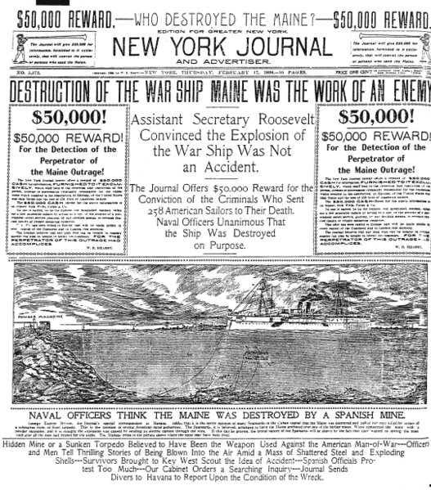
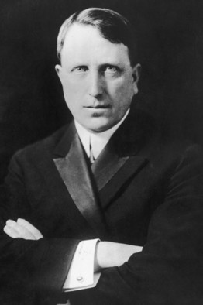
William Randolph Hearst

Slide 29
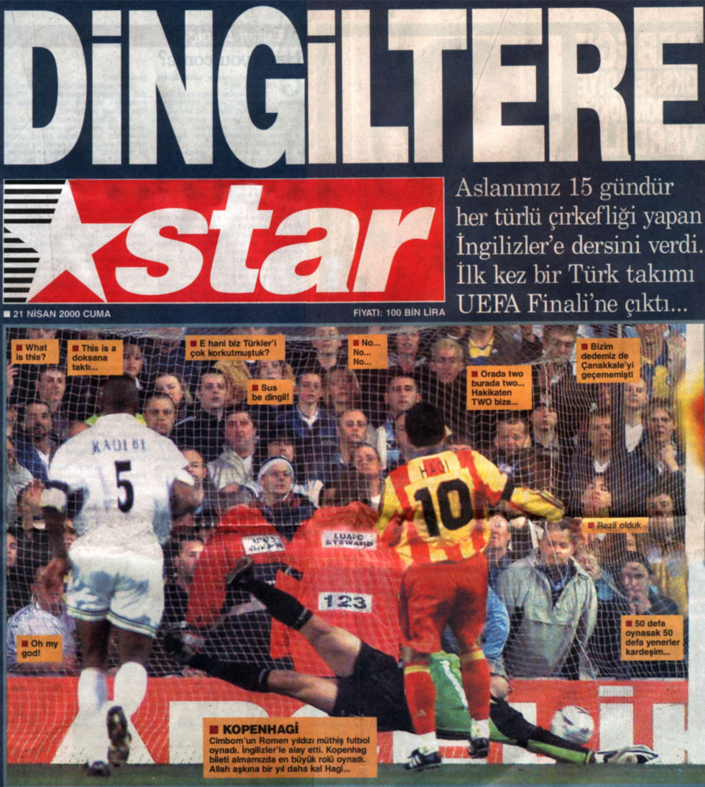
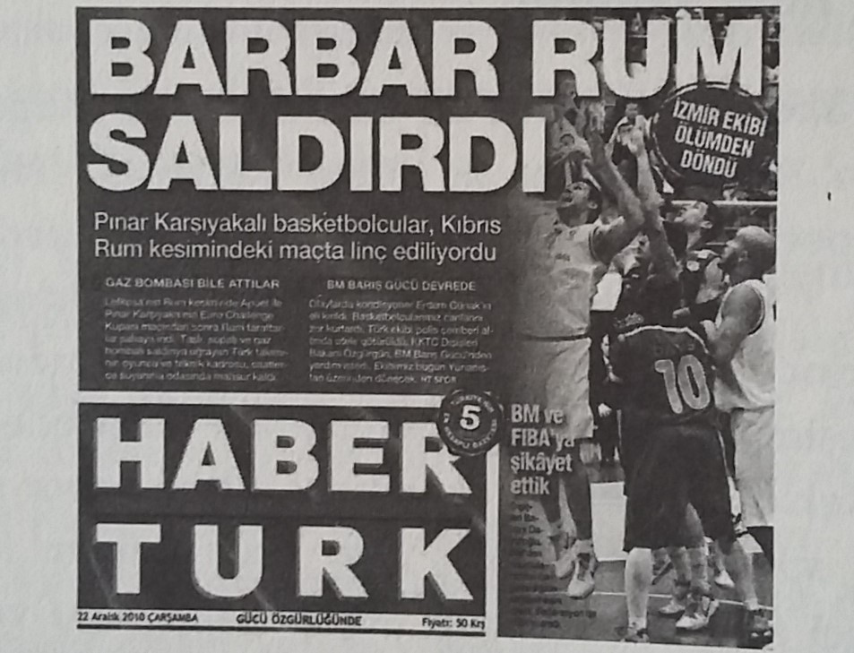

Slide 30
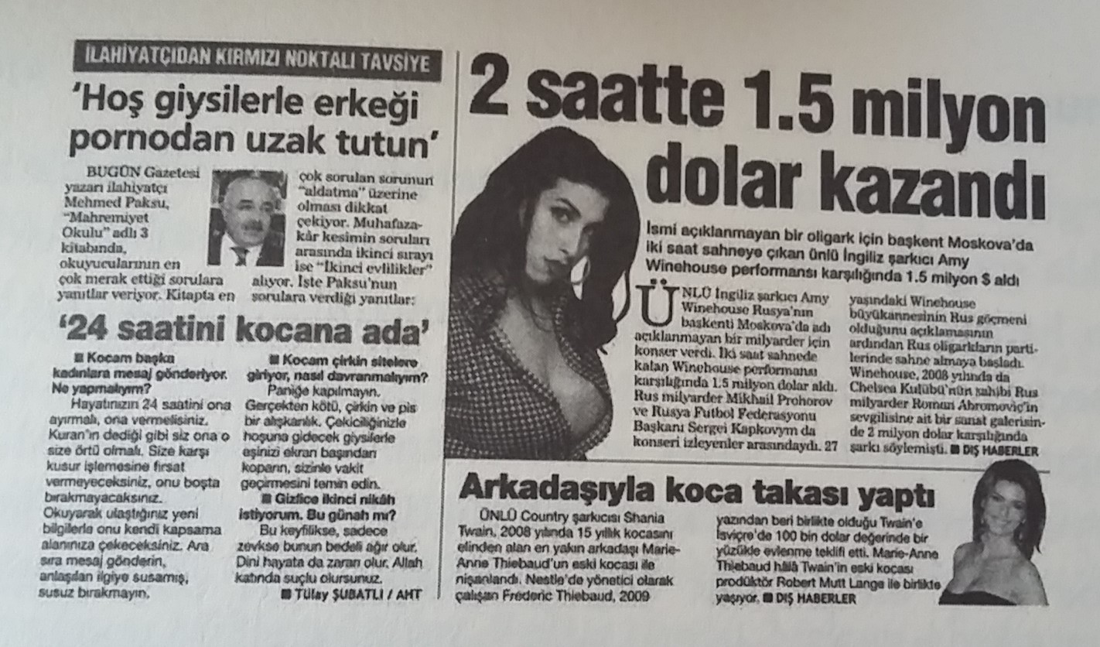

Slide 31
Haber temel bir bilgi biçimidir.
Haber tek başına kamuoyu yaratmaz.
Haber yoruma açık bir yapıya sahiptir.
“
İletişim kişilerarası etkileşimin bir süreci ya da formudur. Süreç ancak bir tür anlayışla sonuçlandığında tamamlanır. Başka bir deyişle iletişim, bireysel psikolojide kullanılan terimlerle söylendiğinde, asla bir uyaran ve yanıttan ibaret değildir. İletişim daha ziyade ifade etme, yorum ve yanıttır.
”

